Slide 1
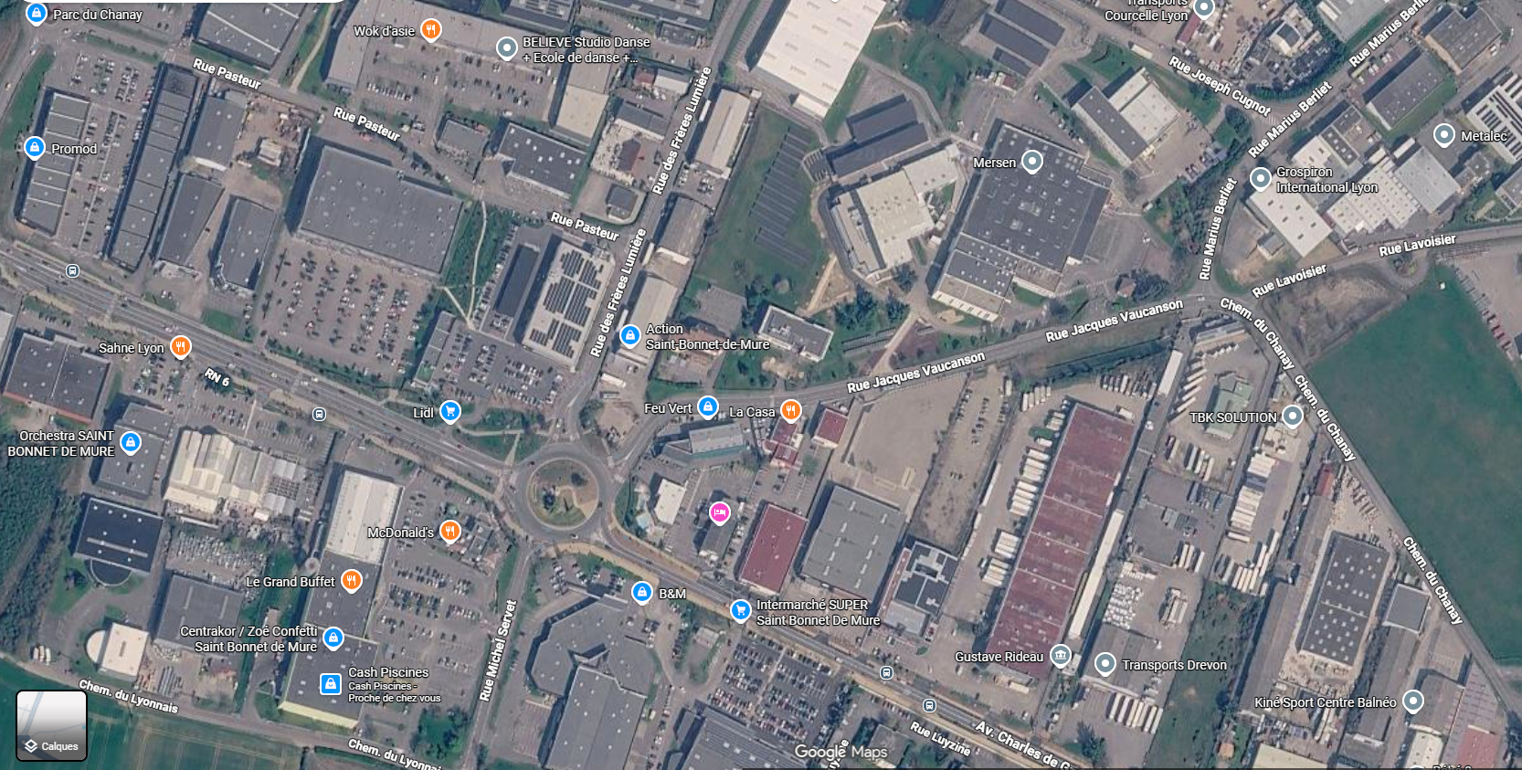
Parkings extérieurs gratuits (McDonald’s, Lidl, B&M, Intermarché…): 5 à 10mn à pied
Arrêt Bus « RN6-Servet » ligne C201
Accès piétons site MERSEN au 15 Rue Jacques Vaucanson 69720 Saint Bonnet de Mure

